Slide 1
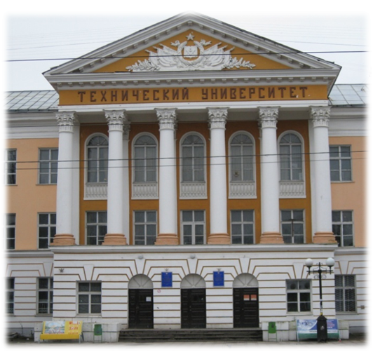
Исследование растворения кальцита в кислой среде
Суханова А.А.
Тверской государственный технический университет
Кафедра химии и химической технологии
Руководитель: Луцик В.И.
.
В данной работе исследовали кинетику растворения кальцита методом вращающегося диска. Содержания кальция в растворе определяли методом фотометрии пламени. В присутствии ОЭДФ наблюдалось резкое снижение интенсивности излучения вследствие образования в плазме фосфата кальция. В этом случае применяли спектрохимические буферы – связывающую фосфаты соль лантана и этилендиаминтетрауксусную кислоту (ЭДТА).
Методом ортогонального факторного эксперимента получена полиномиальная модель, отражающая влияние: молярной концентрации кислоты (С, моль·дм^{–3}), температуры (Т, К) и частоты вращения диска (ω, с^{–1}) на удельную скорость перехода кальция диска в раствор (W, моль/дм²с).
С целью упрощения вида полиномиальной модели в качестве факторов выбираны lgC, (1/T) и lgω. В качестве функции отклика принят lgW. Проведена замена переменных: Y = lgW; X₁ = lgC; X₂ = 1/T; X₃ = lgω.
Таблица 1 Опыты по растворению кальцита в растворах HCl
Таблица 2 Матрица планирования и расчет коэффициентов регрессии
u | С_{н} | Т | ω | W, моль·дм^{–2}·с^{–1} | –lgW
1 | 1,0 | 293 | 10,0 | 4,11· 10⁻⁵ | -4,387
2 | 1,0 | 293 | 1,6 | 1,64· 10⁻⁵ | -4,785
3 | 1,0 | 343 | 10,0 | 1,27· 10⁻⁴ | -3,896
4 | 1,0 | 343 | 1,6 | 5,08· 10⁻⁵ | -4,294
5 | 0,1 | 293 | 10,0 | 7,78· 10⁻⁶ | -5,109
6 | 0,1 | 293 | 1,6 | 3,24·10⁻⁶ | -5,489
7 | 0,1 | 343 | 10,0 | 2,49· 10⁻⁵ | -4,604
8 | 0,1 | 343 | 1,6 | 1,05· 10⁻⁵ | -4,979
Х₀ | Х₁ | Х₂ | Х₃ | Х₁Х₂ | Х₁Х₃ | Х₂Х₃ | Х₁Х₂Х₃ | у = –lgW | -y_{расч}
+1 | +1 | +1 | +1 | +1 | +1 | +1 | +1 | -4,387 | -4,396
+1 | +1 | +1 | –1 | +1 | –1 | –1 | –1 | -4,785 | -4,786
+1 | +1 | –1 | +1 | –1 | +1 | –1 | –1 | -3,896 | -3,896
+1 | +1 | –1 | –1 | –1 | –1 | +1 | +1 | -4,294 | -4,286
+1 | –1 | +1 | +1 | –1 | –1 | +1 | –1 | -5,109 | -5,100
+1 | –1 | +1 | –1 | –1 | +1 | –1 | +1 | -5,489 | -5,490
+1 | –1 | –1 | +1 | +1 | –1 | –1 | +1 | -4,604 | -4,600
+1 | –1 | –1 | –1 | +1 | +1 | +1 | –1 | -4,979 | -4,990
-37,573 | 2,819 | -1,997 | 1,560 | 0,357 | 0,031 | -0,091 | 0,289
-4,693 | 0,352 | -0,250 | 0,195 | 0,045 | 0,004 | -0,011 | 0,036
В результате получена полиномиальная модель:
y = -4,693+ 0,352 X₁ – 0,250 Х₂ + 0,195 Х₃,
Для проведения физико-химической интерпретации адекватной полиномиальной модели она преобразована в уравнение для скорости процесса растворения кальцита в избранной области эксперимента:
W = 8,87 ·10⁻³ ·С^{0,70} ·10^{-1000/Т ·}ω^{0,49}
Физико-химическая интерпретация полученного уравнения скорости позволяет сделать следующее заключение. Процесс растворения кальцита хлороводородной кислотой в исследованных условиях протекает в диффузионном режиме. Наиболее вероятной лимитирующей стадией является отвод продуктов растворения от поверхности взаимодействия.
Полученные результаты позволят оптимизировать процесс промывки технологического оборудования от накипи.
Накипь образуется в результате отложения прежде всего карбоната кальция. Устранить ее можно, пользуясь соляной кислотой, в которую добавляют 1% уротропина, препятствующего повреждению стали при промывке.
Теплопроводность накипи в десятки, а то и в сотни раз меньше теплопроводности стали, из которой изготавливают теплообменники.
Поэтому даже тончайший слой накипи создает большое термическое сопротивление и может привести к такому перегреву труб паровых котлов и пароперегревателей, что в них образуются отдулины и свищи, часто вызывающие разрыв труб.

